Slide 1
SOLUTION ENGINEER • TECHNICAL ASSIGNMENT
Request Desk
Dynamic forms inside an existing React product
Proposal · Architecture · Delivery · Demonstration
01 / 15
Notes:
Mở đầu 1 phút. Đây là đề xuất pilot cho quy trình yêu cầu đang dùng email và spreadsheet. Bản prototype dùng dữ liệu giả. Phần tích hợp sản phẩm và customer acceptance vẫn là công việc đề xuất. Nguồn: assignment trang 1–3, docs/proposal.md.

Slide 2
The customer problem
Email and spreadsheets scatter request details and approval status.
A configurable request journey gives users one place to submit and track work.
Measure completion, missing-information returns and time to first review.
Business value needs a baseline and a named process owner
02 / 15
Notes:
2 phút. Nêu vấn đề trước công nghệ. Chưa có baseline nên không hứa giảm thời gian theo phần trăm. Hỏi khách hàng về số lượng request, lỗi thiếu thông tin, thời gian review và người chịu trách nhiệm. Nguồn: assignment trang 2, docs/proposal.md.

Slide 3
Discovery and scope
Confirmed need: conditions, files, drafts, approvals, languages and audit.
Working assumption: the product already owns identity, permissions and APIs.
Discovery decisions: role scope, approval policy, file retention and publishing authority.
Pilot scope: one request process with representative users and clear acceptance criteria.
03 / 15
Notes:
2 phút. Phân biệt yêu cầu assignment với giả định. Các tài khoản/session cục bộ chỉ hỗ trợ demo, không thay SSO của sản phẩm. Chốt ví dụ equipment/software, quy tắc required, approval và quyền xem request trước estimate. Nguồn: assignment trang 1–2, docs/decisions.md.

Slide 4
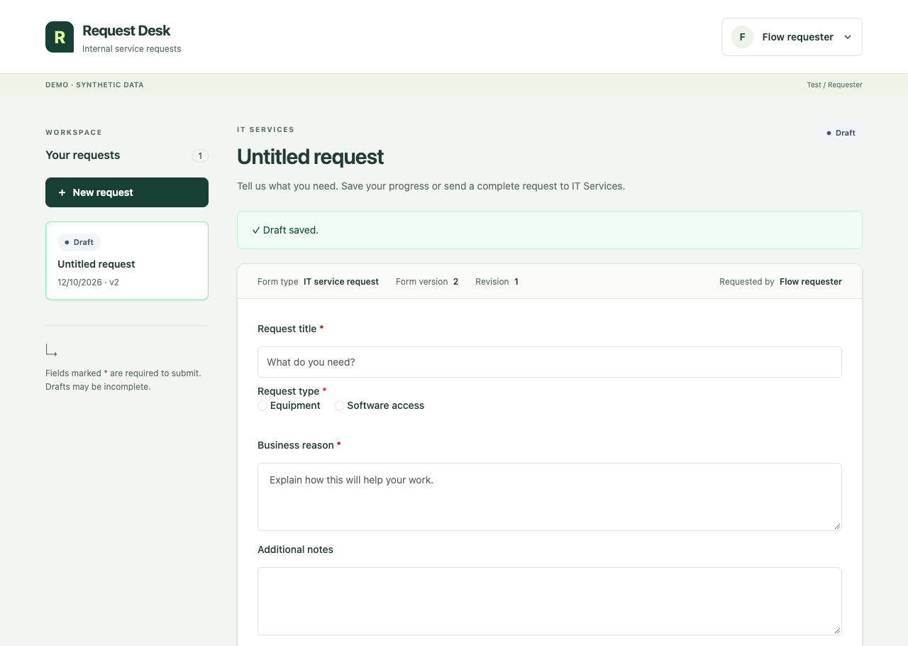
The request journey
Select a form and request type
Save a draft and reload
Attach files and submit
Review the decision and audit
04 / 15
Notes:
2 phút trình bày. Demo riêng 15 phút: 0–2 phút admin và publish form, 2–5 phút requester đổi Equipment/Software và validation, 5–7 phút save/reload và file preview, 7–10 phút thêm field và publish version mới trong cùng browser document, 10–12 phút preview upgrade, sửa dữ liệu và confirm, 12–15 phút reviewer approve/reject và audit. Không nhập dữ liệu thật. Dùng docs/demo-script.md và tài khoản synthetic. Nguồn: ảnh test-results/css-isolation-desktop.png, docs/demo-script.md.

Slide 5
Application architecture
React shell
State · locale · HTTP
→
DynamicForm
Renderer lifecycle
→
Form.io
Basic / legacy
↓
OR
API authority
Policy · revision
React fields
Structured schemas
↓
Same evaluator used by structured UI and API
Shared custom rules
Visibility + validation
Local stores
Request JSON + files
05 / 15
Notes:
3 phút. React quản lý lựa chọn request, locale và network state. DynamicForm/FormHandle cô lập lifecycle renderer. Basic/legacy dùng Form.io, schema có cấu trúc dùng React. Shared evaluator dùng cho custom schema ở cả UI/API. API quyết định quyền, revision, validation và status. Store JSON cục bộ chỉ single process. Tích hợp thật thay session/store/file/workflow bằng các dịch vụ sản phẩm. Nguồn: docs/architecture.md, src/features/forms/DynamicForm.tsx, server/app.ts.

Slide 6
Form.io integration decisions
A renderer adapter keeps product state separate from form lifecycle.
A restricted schema editor rejects arbitrary author JavaScript.
Legacy and basic schemas retain Form.io behavior.
React structured fields support nesting and shared custom rules.
Trade-off: more renderer maintenance, with clearer validation ownership
06 / 15
Notes:
2 phút. Giải thích lựa chọn hybrid bằng việc bảo toàn schema cũ và đồng nhất custom validation. Không nói adapter loại bỏ coupling. Form.io full builder có thể nhanh hơn cho authoring nhưng cần đánh giá component, rule safety và licensing. Prototype dùng pinned packages, không giả định Enterprise. Nguồn: docs/architecture.md, docs/decisions.md, package.json.

Slide 7
Form changes and historical meaning
Publish immutable V2
Active pointer: V2
New request uses V2
→
→
Existing draft stays V1
Preview · correct · confirm
Draft moves to V2
→
Historical requests retain their schema. Submitted requests do not migrate.
07 / 15
Notes:
2 phút. Publish tạo immutable version và cập nhật active pointer. Request mới lấy active schema, request cũ pinned ID/version. Owner preview upgrade, sửa mọi giá trị không hợp lệ rồi validate và confirm. Restore giữ đúng schema/data/files lịch sử nhưng tạo revision mới. Submitted/final request không migrate. Supported JSON fields không cần frontend release, còn input/operator mới cần code. Nguồn: docs/draft-upgrades.md, docs/release-independent-schema.md.

Slide 8
Security and validation
The server derives identity from the session and checks scoped grants.
CSRF, ownership, revision and status checks protect writes.
Shared custom rules align frontend and API errors.
Hidden fields cannot bypass server validation or authorization.
Production files need scanning, quarantine and retention ownership.
08 / 15
Notes:
2 phút. Nêu frontend validation là hỗ trợ người dùng, API mới là authority. Legacy rules có profile server riêng, chỉ custom evaluator được dùng chung trực tiếp. File bytes và access checks đã chạy cục bộ, antivirus và retention chưa triển khai. Session/rate limit cục bộ không chứng minh scale. Nguồn: docs/authentication.md, docs/forms-and-permissions.md, docs/risks.md.

Slide 9
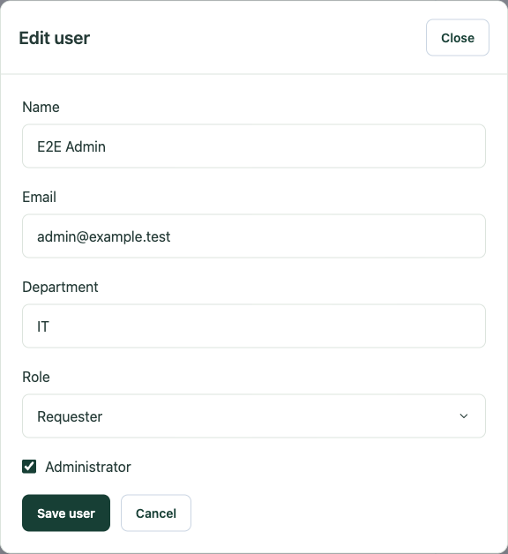
Frontend boundaries and usability
Account actions open in accessible dialogs.
The user menu includes language and password actions.
Shared form spacing supports desktop and mobile.
Tailwind styles the shell. Scoped Bootstrap supports Form.io.
09 / 15
Notes:
2 phút. Nêu state nằm gần nơi sử dụng, adapter giữ renderer state. Modal giữ focus, Escape/Cancel trả focus, lỗi giữ dữ liệu, busy chặn đóng. Spacing dùng gap thay margin trên inline label. Tailwind không prefix, vendor CSS chỉ trong formio-surface. Accessibility đầy đủ với screen reader vẫn cần UAT. Nguồn: src/components/ui/Modal.tsx, docs/css-isolation.md, ảnh test-results/spacing-edit-user.png.

Slide 10
Local evidence and limits
80 unit/API tests pass with lint, formatting and production build.
15 Chromium scenarios pass, including a slow UI walkthrough.
The schema-change test compares frontend hashes and document identity.
Customer SSO, database, workflow, load testing and UAT remain pending.
AI disclosure: Codex drafted code, tests and documents. Independent candidate review remains pending.
10 / 15
Notes:
2 phút. Số test lấy từ các lần chạy đã ghi nhận trong phiên: npm run check 80 tests và E2E chậm 500ms 15/15 ngày 12/10/2026. Không lấy số 77/11 trong proposal cũ. Headless/hosted CI chưa có bằng chứng mới cho toàn bộ 15 tests. GitHub private repo đã tạo nhưng push bị chặn quyền workflow nên không nói repository đã publish source thành công. Mô tả chính xác phần AI hỗ trợ, không giả nhận ownership độc lập. Nguồn: docs/browser-tests.md, test-results, playwright.config.ts, lịch sử kiểm tra phiên.

Slide 11
Customer pilot estimate
Work package | Person-days
Discovery and contracts | 5
React journey and authoring | 10
Identity, storage, files, workflow | 10
QA and UAT | 8
Leadership and handover | 5
Base effort | 38
Contingency | 8
Total pilot effort | 46
4 calendar weeks
W1 Scope + API round-trip
W2 Complete request journey
W3 Workflow + controls
W4 UAT + release readiness
11 / 15
Notes:
2 phút. Estimate minh họa 4 tuần, 38 ngày công base +8 contingency =46. Đây là capacity đa vai trò, không phải 46 ngày lịch hoặc effort assessment. Re-estimate sau discovery API/storage/workflow. Assignment gợi ý 10–12 giờ trong 5 ngày, đó là timebox đánh giá riêng và không phải giờ candidate đã log. Nguồn: docs/delivery.md.

Slide 12
Team ownership and delivery
The solution engineer owns discovery, architecture and acceptance evidence.
Junior engineers take bounded UI tasks with examples and clear criteria.
Backend engineers own policy, persistence and reliable workflow dispatch.
QA runs regression and defect retests. The business owner signs acceptance.
Small PRs, one paired integration first, two customer demos each week
12 / 15
Notes:
2 phút. Ví dụ junior làm request list/status và translated copy; pair lần đầu Form.io lifecycle. Review loading/errors, quyền API, accessibility và test meaningful, không chỉ appearance. Đặt daily unblock ngắn và demo hai lần mỗi tuần. Khi thay scope phải cập nhật estimate. Nguồn: docs/delivery.md.

Slide 13
Risk register and release gates
Risk | Control / gate | Owner
API contract changes | Early round-trip; re-estimate scope | Solution + backend
Unauthorized access | Negative API tests; block release | Backend + QA
Unsafe attachments | Approved scanning and quarantine | Security + platform
Historical schema drift | Immutable versions; explicit upgrade | Solution + backend
Release gates: no critical/high defects, agreed rollback and named acceptance owner.
13 / 15
Notes:
2 phút. Các mức risk là nhận định và owner là vai trò chưa phải người được khách hàng chỉ định. Unauthorized access/data loss chặn release. Thiếu sandbox/API thì re-estimate, không cắt validation để giữ deadline. Files cần approved service. Lịch sử request cần immutable versions và explicit migration. Nguồn: docs/risks.md.

Slide 14
UAT and acceptance
Agree scope, test accounts, representative forms and expected outcomes.
Test conditions, save/reload, grants, files, upgrades and reviewer decisions.
Record the build, role, input, result, evidence and defect owner.
Exit requires critical journeys passing and no open critical or high defects.
The business owner accepts remaining issues and signs the exact build.
14 / 15
Notes:
2 phút. Phân biệt engineering readiness với business acceptance. UAT scenarios: equipment/software conditions, invalid submit, reload draft, denied API access, file access, stale revision, upgrade/cancel/restore, reviewer reason và audit. Triage defect hay change request, assign severity, fix/retest và business confirm. Runbook, rollback và support owner cần được duyệt. Nguồn: docs/uat.md.

Slide 15
Requirement change and decision
Example: requests above a cost threshold need manager approval.
Discovery: confirm business value, threshold currency and approval ownership.
Form impact: supported cost fields and visibility can use configuration.
Workflow impact: approval routing needs an API contract and backend work.
Delivery impact: estimate effort, add UAT scenarios and agree scope or date.
Pilot approval needs a process owner, stable integration contracts and UAT availability
15 / 15
Notes:
2 phút. Ví dụ phản biện: “mọi thay đổi không cần frontend deploy?” Trả lời supported schema change có bằng chứng, workflow/operator mới cần implementation. “Sao không full production?” Pilot đủ chứng minh journey, production controls có gate riêng. “Dùng AI thế nào?” Codex drafted artifacts và chạy checks, independent candidate review chưa ghi nhận. Không cam kết estimate mới trước khi biết domain contracts. Kết thúc xin chốt pilot scope và người sign-off. Nguồn: assignment trang 3, docs/delivery.md, docs/risks.md.

